Slide 1

Inwonersavond gebiedsagenda
Alphen Noord
27 november 2023

Slide 2
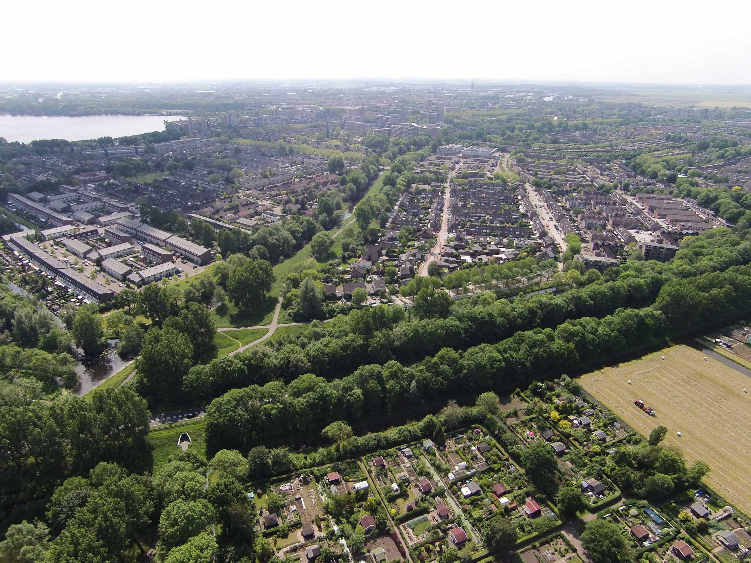
Programma inwonersavond gebiedsagenda
Alphen Noord
19.15 - 19.30
19.30 - 19.45
19.45 - 20.45
20.45 - 21.15
21.15 - 21.45
Inloop
Welkomstwoord en toelichting op gebiedsgericht werken
door wethouder Gert-Jan Schotanus
Terugkoppeling en informatie
Informatie over de ontwikkelingen binnen de wijk en buurten; terugkoppeling verwerking van de opbrengsten vanuit de inwonersavonden en website
Prioriteren van de doelen en onderwerpen leefomgeving
Afsluiting en mogelijkheid om na te praten

Slide 3

Toelichting gebiedsgericht werken door wethouder
Gert-Jan
Schotanus

Slide 4
Programma inwonersavond gebiedsagenda
Alphen Noord
19.15 - 19.30
19.30 - 19.45
19.45 - 20.45
20.45 - 21.15
21.15 - 21.45
Inloop
Welkomstwoord en toelichting op gebiedsgericht werken
door wethouder Gert-Jan Schotanus
Terugkoppeling en informatie
Informatie over de ontwikkelingen binnen de wijk en buurten; terugkoppeling verwerking van de opbrengsten vanuit de inwonersavonden en website
Prioriteren van de doelen en onderwerpen leefomgeving
Afsluiting en mogelijkheid om na te praten

Slide 5
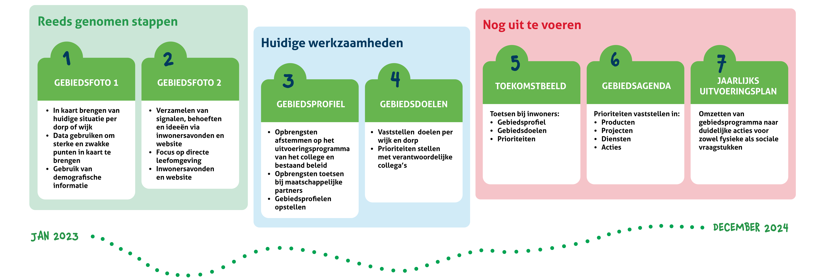
Stand van zaken gebiedsagenda

Slide 6
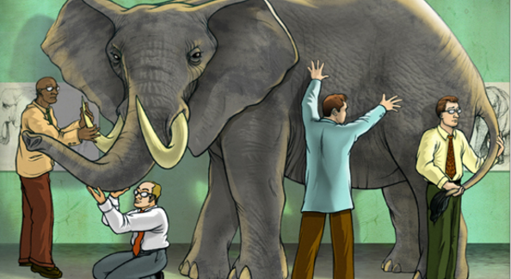
Toekomst Gebied Alphen Noord
Hoofdaccenten van Uitvoeringsprogramma B&W vertalen naar gebundelde buurten (dynamiek):
Voor een leefbaar, duurzaam gebied met vitale inwoners.

Slide 7
Gebiedsprofiel Alphen Noord
Verstedelijkte wijk met ruim 33.000 inwoners; 80% woonfunctie verdeeld over
1400 hectare
Drie belangrijke kenmerken van het gebied:
Diversiteit van buurten (inwoners en woonomstandigheden)
Veel vraagstukken in de buurten rondom wonen, zorg & welzijn,
opvoeding & onderwijs, armoede, participatie & werk
Mondige inwoners versus minder buurtbetrokkenheid

Slide 8
Succesfactoren verbeteren leefbaarheid & gebiedsagenda
Aansluiten op de leefwereld van inwoners
Oog voor de menselijke maat en maatwerk
Daadkracht en samenwerken tussen gemeente, inwoners en stakeholders
Inzet en zichtbaarheid gebiedsprofessionals
Verbeteren kwaliteit van uitvoering in de leefomgeving

Slide 9
Belangrijke vraagstukken & ontwikkelingen voor leefbaarheid en leefomgeving
Participatie & armoede (schulden, werk en inkomen)
Jeugd
  Talentontwikkeling
  Onderwijsachterstand/tweedeling
  Opvoedingsondersteuning
  Gezinshulp
Reconstructies
Spelen en ontmoeten (speeltuinen en accommodaties)
Duurzaamheid (energiebesparing, energiearmoede, energietransitie)
Zeggenschap in woon- / leefomgeving, fijn en veilig wonen

Slide 10
Wat zijn belangrijke trends op wijk- en buurtniveau?
Afname van georganiseerde inwoners (belangengroepen, VvE’s, bewonerscommissies en –verenigingen, buurtpreventieteams en Facebook pagina’s)
Effect globalisering op de buurtontwikkeling (toestroom migranten, asielzoekers en werknemers uit Oost-Europese EU landen)
Gevoelens van ongemak van multiculturaliteit
Verschillen van opvoeden in de buurt (individualisering, multi-culturele opvoedingsstijlen)
Toename onzekerheden rond arbeid, inkomen en onderwijs
Toename van sociale segregatie (afzondering)
Aanhoudende beleving van onvoldoende veiligheid
Notes:
Effect van globalisering: Weerslag van internationale conflicten

Slide 11
Vijf gebundelde buurten binnen Alphen Noord
Ridderbuurt, Steinenbuurt, Paddestoelenbuurt, Ericapark Weidebloemenbuurt
Herenweg, Horstenbuurt, Burgtenbuurt
Preludeweg, Componistenbuurt
De Heul, Gnephoek, Woubrugseweg, Heuvelweg, Weteringpark, Ambachtenbuurt, Heimanswetering, Stromenbuurt, Nuovaweg, Groenoord, Rijnoord
Planetenbuurt, Edelstenenbuurt

Slide 12
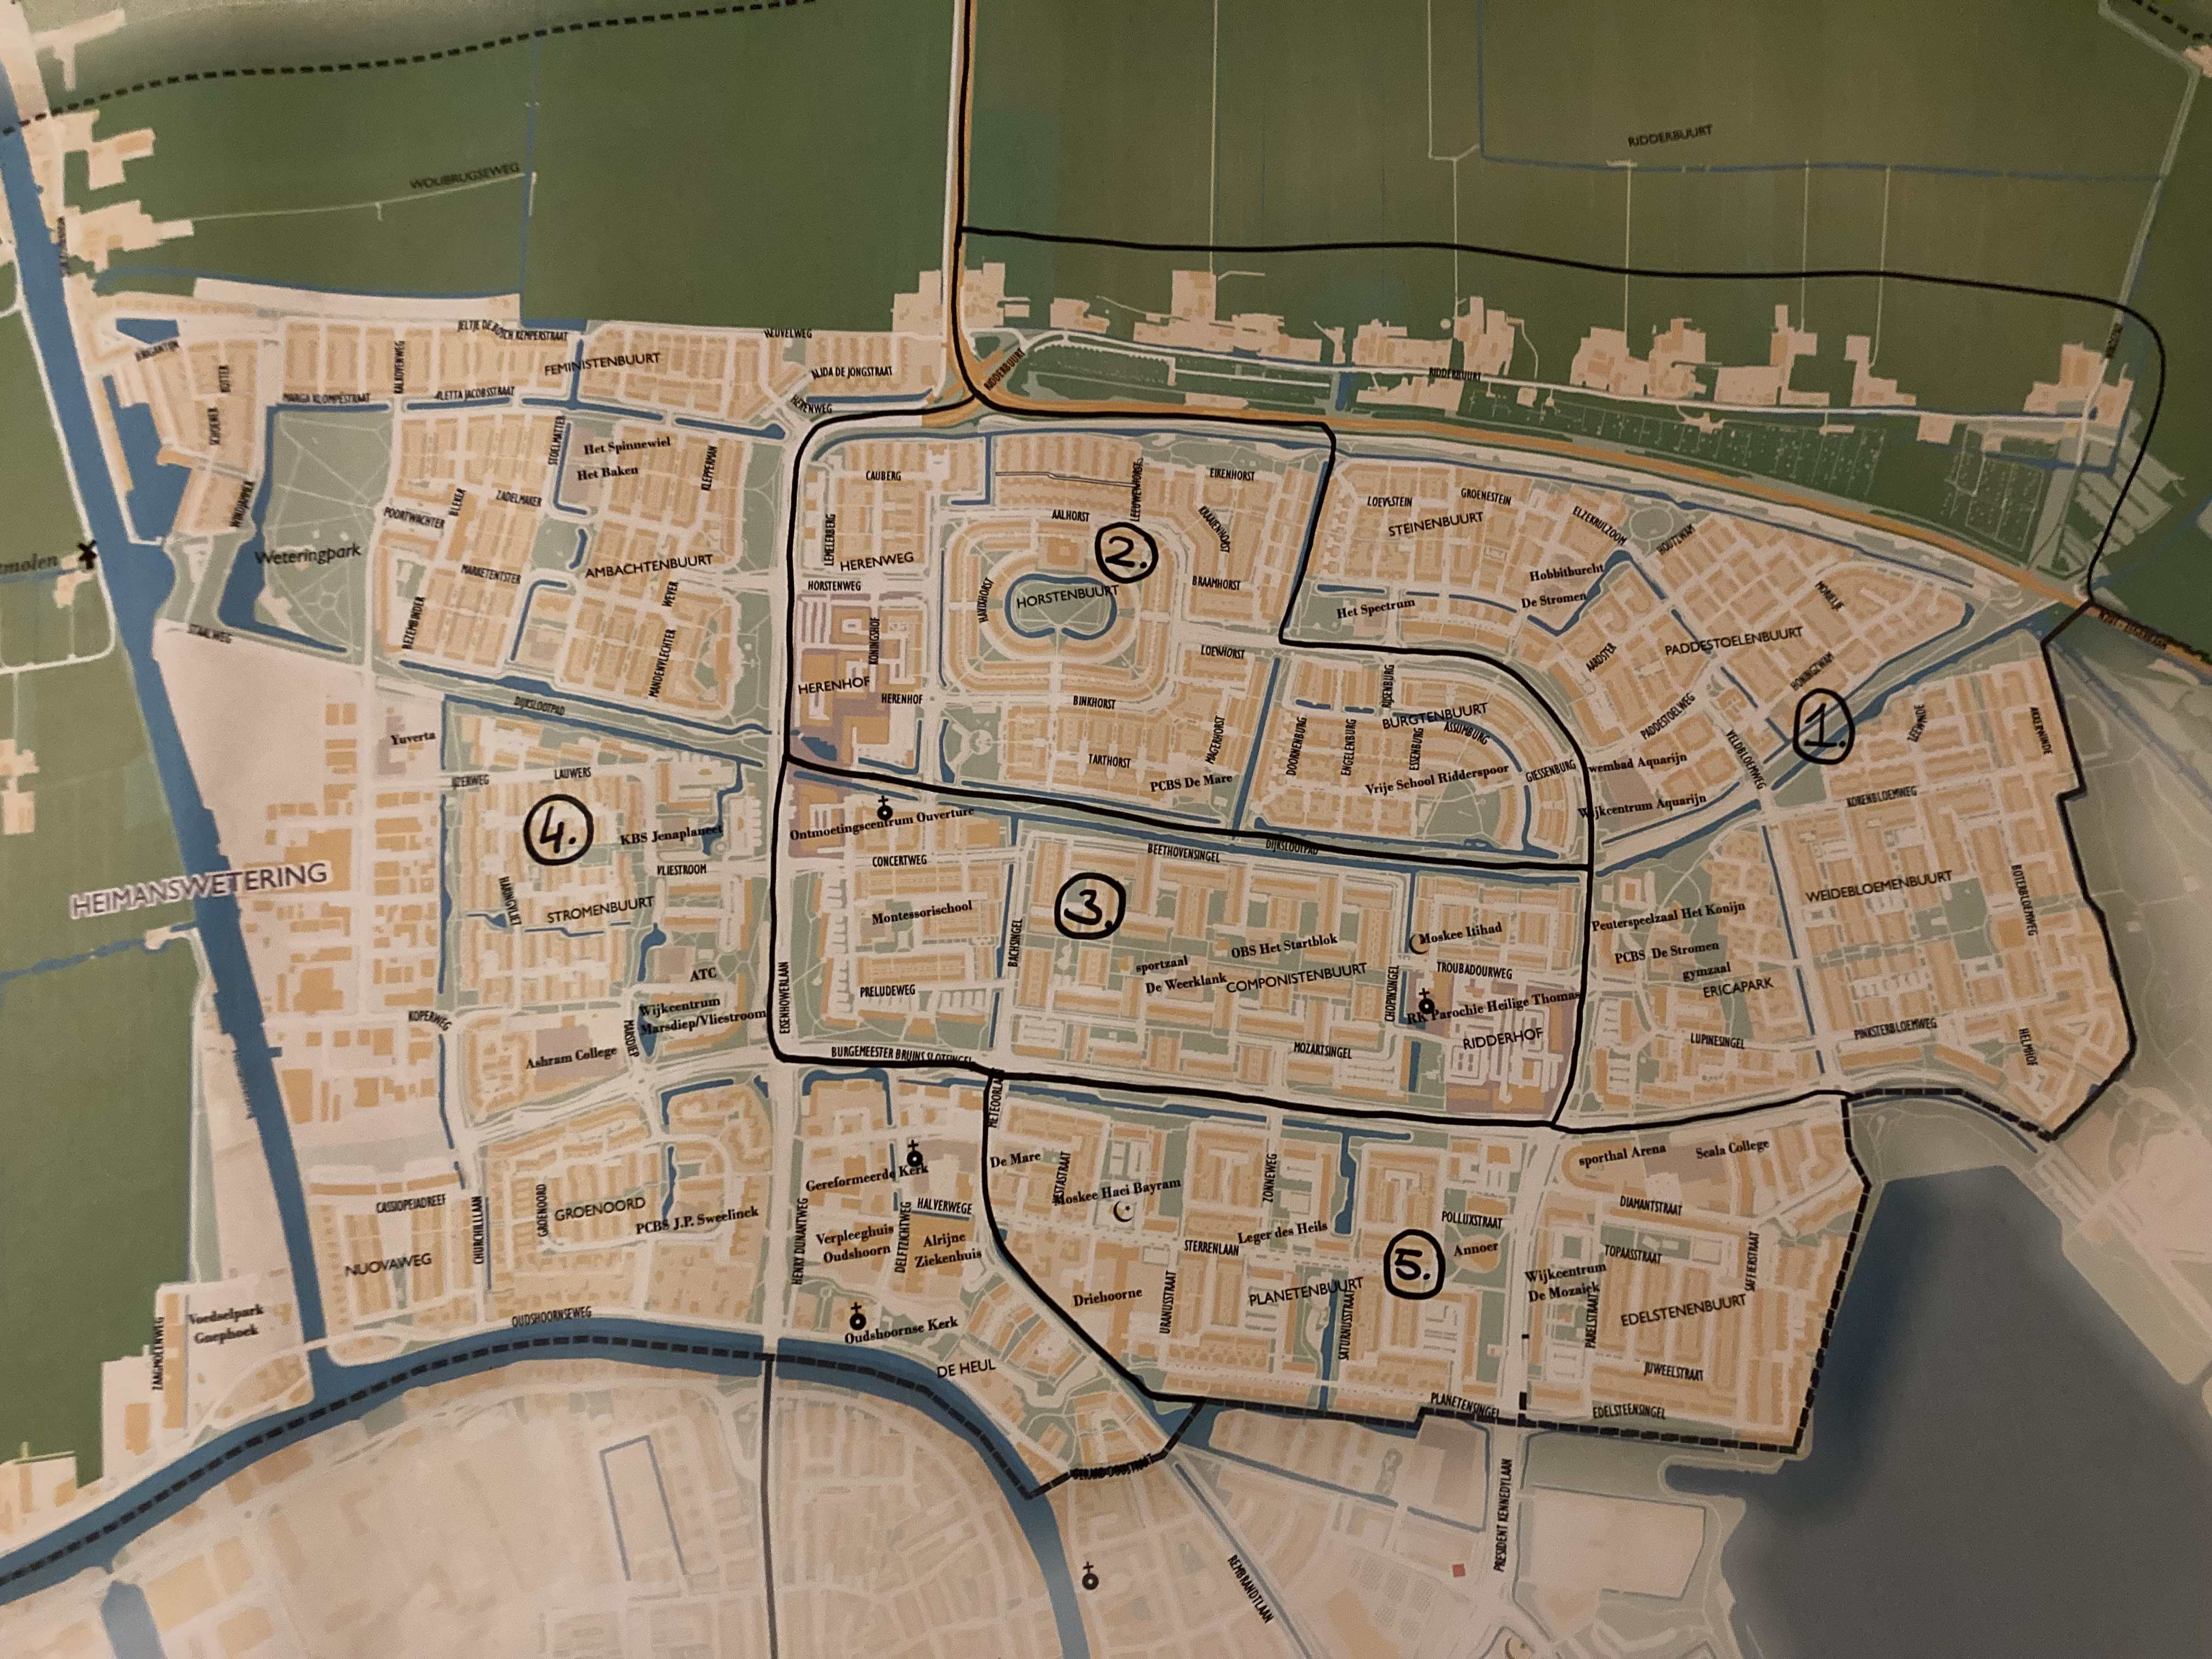
Notes:
Kaart aanpassen

Slide 13
1. Ridderbuurt, Steinenbuurt, Paddestoelenbuurt, Ericapark en Weidebloemenbuurt
Minder sociale samenhang
Lage organisatiegraad
Lage saamhorigheid
Fout parkeren vanwege parkeerdruk

Slide 14
2. Herenweg, Horstenbuurt, Burgtenbuurt
Ontbreken van jongerenvoorzieningen (ontmoetingsfunctie)
Overlast van jongeren en het gebruik van genotsmiddelen
Zwerfvuil, dumpingen en bijplaatsingen grofvuil, fout parkeren en te hard rijden
Lage participatiegraad en lage betrokkenheid onder bewoners
Hoog aantal meldingen bij politie en gemeente

Slide 15
3. Preludeweg, Componistenbuurt
Te hard rijden en fout parkeren vanwege parkeerdruk
Minder saamhorigheid
Lage participatiegraad en lage betrokkenheid onder bewoners

Slide 16
4. De Heul, Gnephoek, Woubrugseweg, Heuvelweg, Weteringpark, Ambachtenbuurt, Heimanswetering, Stromenbuurt (hoogbouw/ laagbouw), Nuovaweg, Groenoord, Rijnoord
Gebiedsontwikkeling masterplan Gnephoek en toename verkeerdruk
Overlast van jongeren en het gebruik van genotsmiddelen en ontbreken van jongerenvoorzieningen (ontmoetingsfunctie)
Sociale problematiek achter de voordeur
Lage participatiegraad en lage betrokkenheid onder bewoners
Hoog aantal meldingen bij politie en gemeente
Veiligheid (inbraken)
Inwoners voelen zich buitengesloten door gemeente
Transitiewarmte

Slide 17
5. Planetenbuurt/ Edelstenenbuurt
Beeldvorming heeft een negatieve werking
Maatwerk zorg en preventie
Inzetten op armoedebestrijding
Kansenongelijkheid verminderen
De jonge doelgroep (basisschoolleeftijd) bekend maken met het hulpaanbod en laagdrempelig contact met bijvoorbeeld Jongerenwerk
Verstevigen van opvoedondersteuning en opvoedvaardigheden voor ouders van kinderen tot 12 jaar en jongeren in de leeftijd van 12 tot 23 jaar
Jeugd overlastgevend gedrag en criminaliteit
Participatie (zelf organiserend/zeggenschap en toegang tot invloed)

Slide 18

Werkwijze reconstructies
Op gezette tijden gaat de openbare ruimte flink op de schop. Naast de noodzakelijke vervangingen wordt met een reconstructie geïnvesteerd in een buitenruimte die klimaatbestendig, gezond en veilig is
Doel: samen met de inwoners te komen tot slimme faseringen, goede logistieke oplossingen en minimale hinder voor de omgeving
De gemeente komt met het voorstel; betrokkenheid van inwoners op basis van het Participatiekader
Vervolgens beslist de gemeente!

Slide 19
Overzicht planning reconstructies
https://alphenaandenrijn.maps.arcgis.com/apps/webappviewer/index.html?id=fa9a58f4c63a456abc7999d7804e3ae3
https://www.alphenaandenrijn.nl/Bouwprojecten_en_verkeersprojecten/Verkeersprojecten_reconstructies/Meerjarenplanning_verkeersprojecten

Slide 20
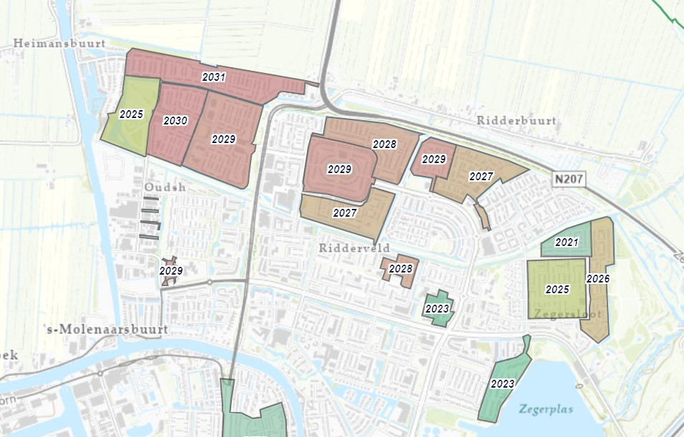
Planning reconstructies

Slide 21
Spelen en ontmoeten
Speeltuin aan de Briljantstraat/Parelstraat
De speeltuin wordt in 2025 vervangen
Het nabij gelegen Topaasplantsoen is twee jaar geleden volledig vervangen en biedt (voldoende) speelmogelijkheden
Speeltoestellen worden altijd gecheckt op veiligheid door inspecteurs die door de gemeente worden ingeschakeld
In heel Alphen Noord staan de nodige speeltoestellen; er kan door inwoners worden geprioriteerd op inzichtelijk maken van een speelruimteplanning
Een speelruimtekaart is aanwezig:
https://absweb.nu/lite/Map.aspx?data=u1bzXLX3GIR1wPHzmZGAMA==

Slide 22
Duurzaamheid (energiebesparing, energiearmoede, energietransitie)
Inwoners kunnen gebruik maken van ons aanbod om hun woningen te verduurzamen, bv. met hulp van:
  Energiecoaches (via Energiek Alphen)
  Duurzaamheidsleningen
  Rijkssubsidie: ISDE (via RVO)
  Ondersteuning voor VVE’s vanaf begin 2024
  Subsidieregeling Nationaal Isolatieprogramma vanaf begin 2024
Rond de zomer van 2024 willen we in gesprek over de voortgang van de verkenningswijken aardgasvrij in Alphen Noord.
Meer informatie is de vinden op: Duurzaamalphen.nl
Of stel je vragen via: duurzaamheidsloket@alphenaandenrijn.nl

Slide 23
Stand van zaken gebiedsagenda

Slide 24





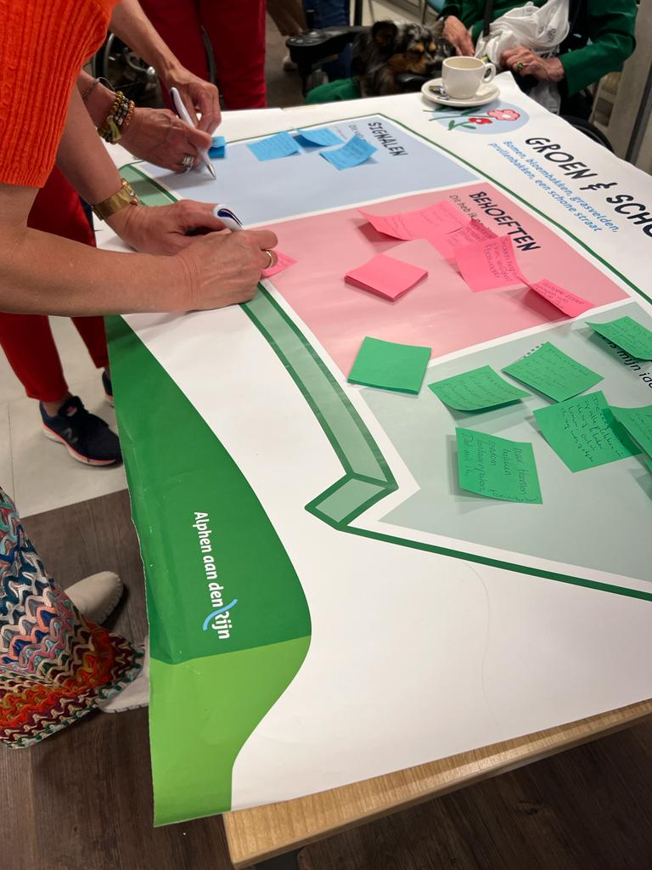


3 en 5 juli 2023
Inwonersavonden
Ophalen van onderwerpen uit
de leefomgeving
Notes:
Foto Alphen Noord checken

Slide 25
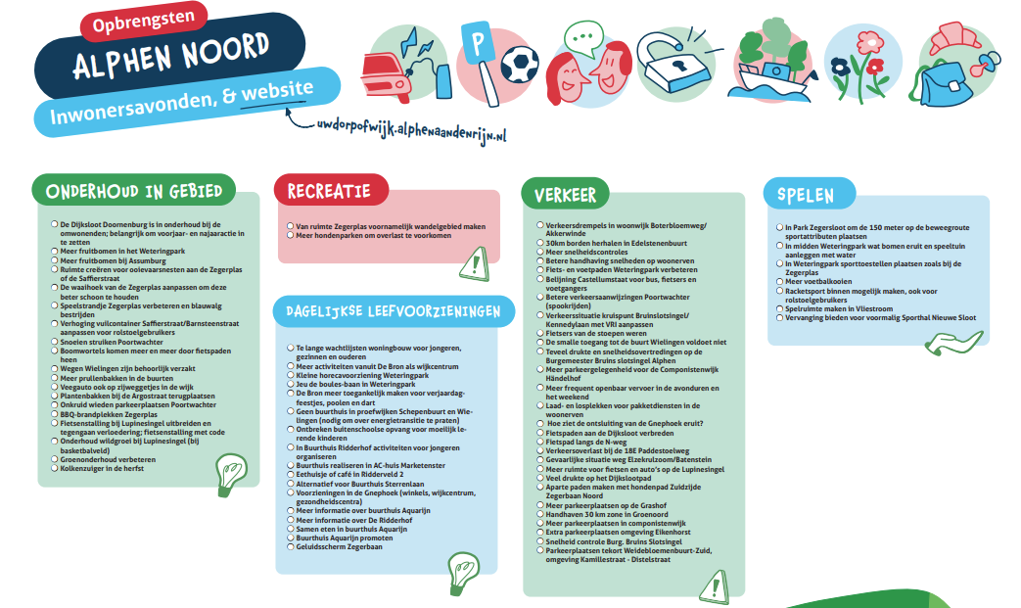
Notes:
Aanpassen en updaten

Slide 26
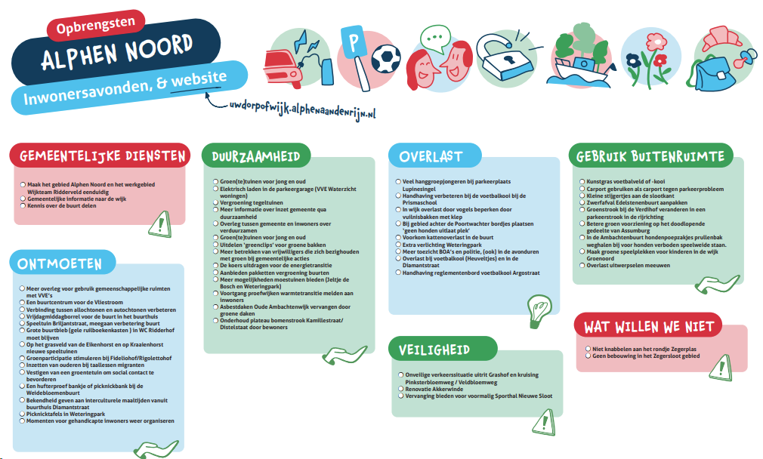

Slide 27
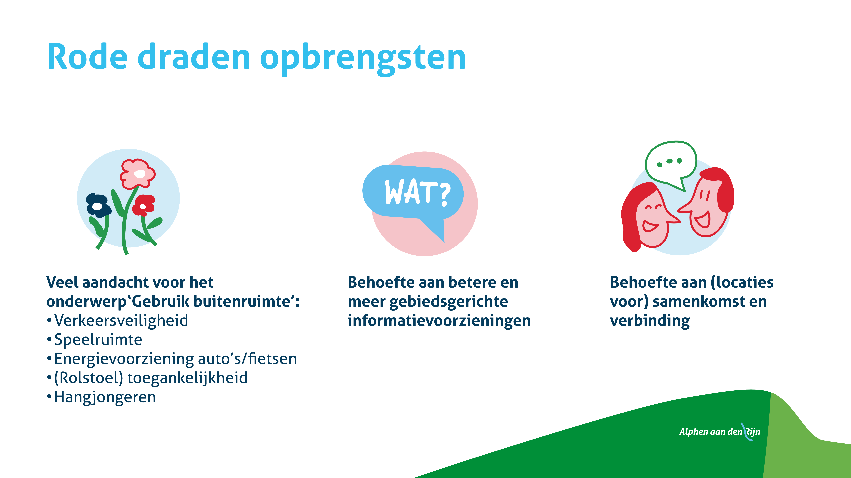
Rode draden opbrengsten
Veel aandacht voor het onderwerp ‘Gebruik buitenruimte’:
Verkeersveiligheid
Speelruimte
Energievoorziening auto’s/fietsen
(Rolstoel) toegankelijkheid
Hangjongeren
Behoefte aan betere en meer gebiedsgerichte informatievoorziening
Behoefte aan (locaties voor) samenkomst en verbinding

Slide 28
Taken
Gemeente
Provincie
Openbare orde en veiligheid
Ruimtelijke ordening en stadsontwikkeling
Sociale zaken en welzijn
Onderwijs
Openbare voorzieningen
Lokale belastingen en financiën
Cultuur en recreatie
Economische ontwikkeling
Milieu en duurzaamheid
Burgerzaken en dienstverlening
Coördinatie van ruimtelijke ordening op regionaal niveau.
Beheer van provinciale wegen en openbaar vervoer.
Toezicht op gemeentelijke financiën en besluitvorming.
Milieubescherming en natuurbehoud.
Bevordering van regionale economische ontwikkeling.

Slide 29
Belangrijke vraagstukken & ontwikkelingen voor leefbaarheid en leefomgeving
Participatie & armoede (schulden, werk en inkomen)
Jeugd
  Talentontwikkeling
  Onderwijsachterstand/tweedeling
  Opvoedingsondersteuning
  Gezinshulp
Reconstructies
Spelen en ontmoeten (speeltuinen en accommodaties)
Duurzaamheid (energiebesparing, energiearmoede, energietransitie)
Zeggenschap in woon- / leefomgeving, fijn en veilig wonen

Slide 30

Wat moet blijven
en wat moet veranderen
in Alphen Noord?
Zeggenschap in woon- / leefomgeving, fijn en veilig wonen

Slide 31
Doelen met betrekking tot de leefomgeving voor de korte en de middellange termijn
Vergroten van mogelijkheden voor menselijke ontmoetingen (faciliteiten bieden)
Verhogen van de verkeersveiligheid in buurten
Aantrekkelijker maken van de buitenruimte (schoon en heel) in de woonomgeving
Vergroten bereikbaarheid en gebruik publieke openbare voorzieningen
Verbeteren bereikbaarheid recreatieve voorzieningen (in het buitengebied)
Creëren van een groene omgeving die uitnodigt tot bewegen en ontspannen
Uitbreiden aanbod duurzame publieke voorzieningen

Slide 32

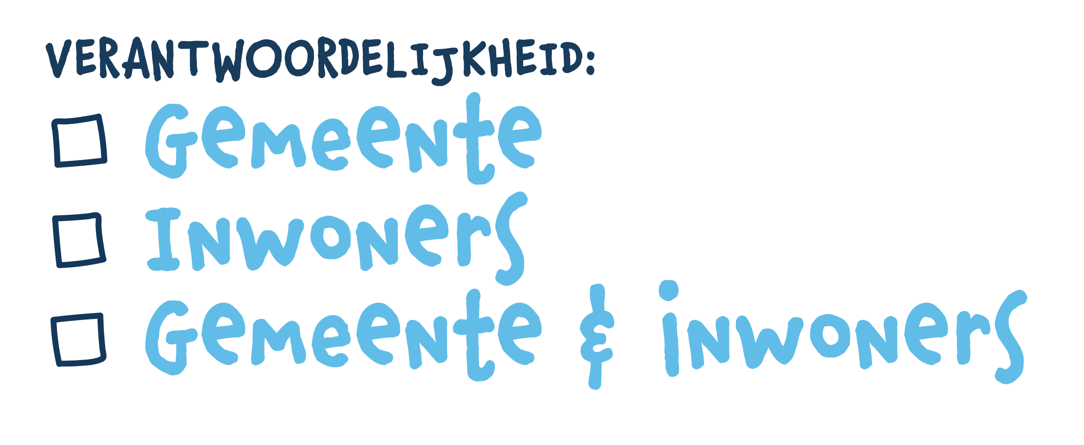
Onderzoek naar mogelijke ontmoetingslocatie jongeren bij Marsdiep
Jaarlijkse buurtfeesten, zoals Buurtfeest Marsdiep/ Vliestroom, Wijkfeest bij de Aquarijn, Burendag bij de Mozaïek blijven organiseren
Professionals ontmoeten inwoners in hun buurt over ontmoetingsmogelijkheden
Speelruimteplanning in de toekomst inzichtelijk maken voor inwoners

Slide 33
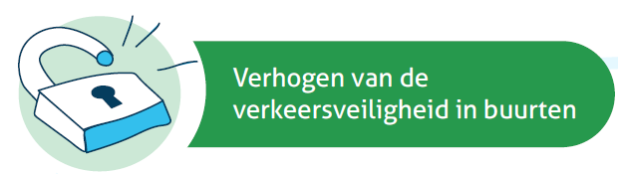
Onderzoeken wat inwoners zelf bij kunnen dragen aan een betere verkeersveiligheid in de buurt

Slide 34
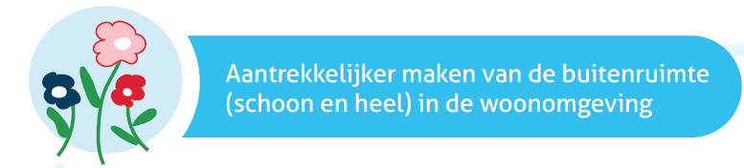
Inwoners zetten zich in voor een mooiere en schonere buurt. Zoals groenparticipatie en zwerfvuil-/ container adoptant.

Slide 35
Denk mee!
Interactie
Langs posters lopen
Prioriteren doelen en onderwerpen
leefomgeving
Met elkaar komen richting uitvoering:
- bordje gemeente
- bordje gemeente en inwoners
- bordje inwoners
Delen van de uitkomsten

Slide 36
Afsluiting
Hoe nu verder?
Planning vervolg en besluitvorming
Informatievoorziening naar inwoners eind 2023
  - Krantenbericht
  - https://uwdorpofwijk.alphenaandenrijn.nl
Mogelijkheid vanavond: navraag bij Informatieplek

Slide 37
Bedankt voor jullie tijd!

